Slide 1
NAPZA
Narkotika, Psikotropika, dan Zat-zat Adiktif
Oleh Suwarna Adhi Galang

Slide 2
Pengertian
NAPZA adalah obat atau bahan atau zat yang bukan tergolong dalam jenis makanan. Jika diminum, dihisap, dihirup, ditelan, atau disuntikkan dapat menurunkan kinerja otak, teptanya sistem susunan syaraf pusat, dan dapat menyebabkan ketergantungan.
Pada jaman dahulu, beberapa jenis narkoba alami seperti opium, kokain, dan ganja, digunakan sebagai obat. Akan tetapi, saat ini sudah tidak lagi seberapa digunakan karena dapat menyebabkan kecanduan.

Slide 3
Penggolongan Narkoba
Narkotika
Yaitu zat atau obat yang berasal dari tanaman atau bukan tanaman, baik sintetis maupun semi sintetis yang dapat menyebabkan penurunan atau perubahan kesadaran, menghilangkan atau mengurangi rasa nyeri.
Penggolongan Jenis-jenis Narkoba:
Golongan I
Berpotensi tinggi untuk menyebabkan ketergantungan; tidak digunakan untuk terapi.
Contoh: Morfin, kokain, dan ganja. Putauw adalah heroin tak murni berupa bubuk
Golongan II
Berpotensi tinggi untuk menyebabkan ketergantungan pula. Digunakan pada terapi sebagai PILIHAN TERAKHIR.
Contoh: morfinn, petidin, dan metadon.
Golongan III
Berpotensi ringan untuk menyebabkan ketergantungan dan banyak digunakan dalam terapi
Contoh: Kodein

Slide 4
Penggolongan Narkoba II
Psikotropika
Yaitu zat atau obat, baik alamiah maupun sintetis bukan narkotika yang berkhasiat pskoaktif melalui pengaruh selektif pada susunan syaraf pusat dan menyebabkan perubahan khas pada aktivitas mental dan perilaku.
Penggolongan Psikotropika berdasarkan potensi ketergantungan
Golongan 1 : amat kuat menyebabkan ketergantungan dan tidak digunakan dalam terapi. Contoh: MDMA(extacy), LSD, dan STP.
Golongan 2 : Kuat untuk dapat menyebabkan ketergantungan dan digunakan secara terbatas dalam terapi. Contoh: amfetamin, metamfetamin(sabu), fensiklidin, dan ritalin.
Golongan 3 : Berpotensi sedang untuk dapat menyebabkan ketergantungan, cukup sering digunakan dalam terapi. Contoh: pentobarbital dan flunitrazepan.
Golongan 4 : potensi ringan untuk menyebabkan ketergantungan, dan sangat luas digunakan dalam terapi. Contoh: diazepam,klobazam, fenobarbital,barbital, klorazepam, klordiazepoksida, dan nitrazepam(pil BK/koplo, DUM, MG, Lexo, Rohyp, dll.)

Slide 5
Penggolongan Narkoba III
Zat Psiko-Aktif Lain
Yaitu zat atau bahan lain bukan narkotika dan psikotropika yang berpengaruh pada kinerja otak.
Yang sering disalahgunakan :
Alkohol, sering terdapat pada minuman keras
Inhalansia/solven, gas atau zat mudah menguap yang terdpat pada berbagai keperluan pabrik, kantor, dan rumah tangga
Nikotin yang terdapat pada tembakau
Kafein pada kopi, minuman penambah stamina, dan beberapa obat sakit kepala.

Slide 6
Penggolongan Narkoba menurut WHO
Penggolongan napza menurut WHO di bawah ini didasarkan atas pengaruhnya terhadap tubuh manusia
Opioda: mengurangi rasa nyeri dan menyebabkan kantuk atau kurangnya kesadaran, seperti opium,morfin,heroin, dan petidin.
Ganja: menyebabkan perasaan riang, naiknya daya khayal, dan perubahan perasaan waktu
Kokain: tergolong dalam stimulnasia, peningkat aktivitas otak atau fungsi organ tubun lain
Stimulansia: amfetamin, ekstasi, shabu.
Alkohol, terkandung dalam minuman keras
Halusinogen, pemberi halusinasi seperti LSD
Sedativa dan hipnotika, obat penenng dan/atau obat tidur, seperti pil B dan MG.
PCP, atau fensiklidin
Solven dan Inhalansi, gas atau uap yang dihirup, seperti Thiner dan Lem
Nikotin, terdapat pada tembakau, dan termasuk dalam stimulansia
Kafein, terdapat dalam kopi, berbagai jenis obat penghilang rasa sakit, dan kola

Slide 7

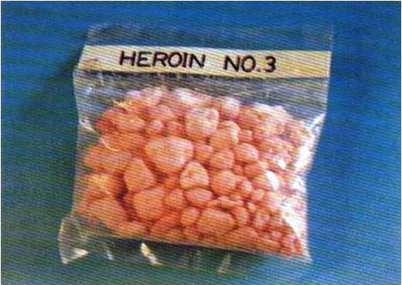
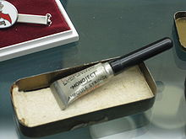
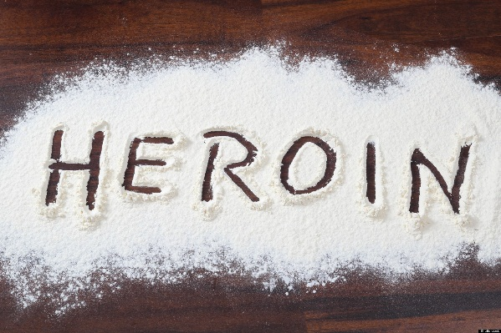
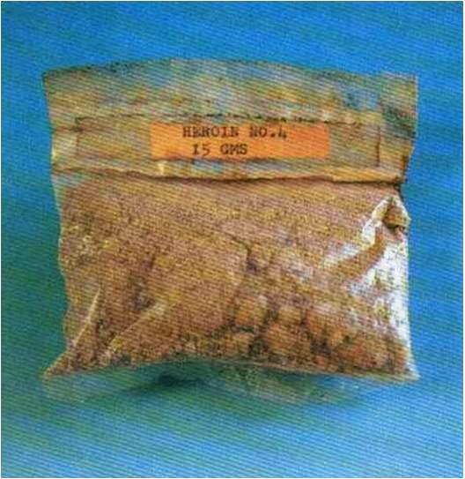
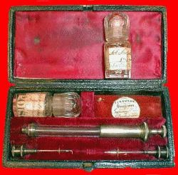
Contoh Beberapa Jenis Narkotika Golongan Opioida
Bunga Poppy (candu) di danau Geneva, Montreux. Src: wikipedia
Morfin. Src:wikipedia
Perangkat penggunaan heroin
Src: zamaninodrugs.blogspot.com

Slide 8
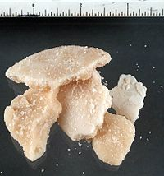
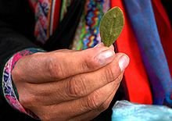
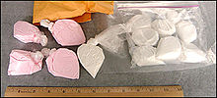
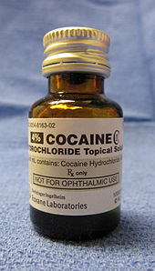
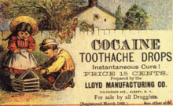
Koka dan Daun Koka
“Batuan” kokain
Src: wikipedia
Kokain dengan rasa buah-buahan. Src:wikipedia
Daun koka di Bolivia src:wikipedia
Iklan tentang kokain yang digunakan sebagai obat sakit gigi pada anak di tahun 1885
Src:wikipedia

Slide 9
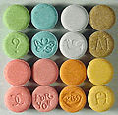


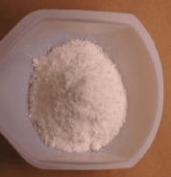



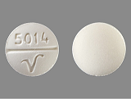
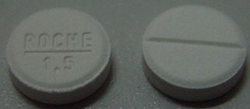

Psikotropika Golongan 1
Berbagai pil ectasy(wikipedia)
Psikotropika Golongan 2
Sabu kristal
Psikotropika Golongan 3
Psikotropika Golongan 4
Pil sabu
Amfetamina Hidroklorida
Phenyl-2-nitropropene
Dari kiri ke kanan:
Sekobarbital dan Amobarbital
Dari kiri ke kanan:
Lexotan bromazepam, Nitrazepam, Fenobarbital

Slide 10
Cara Kerja Narkoba
Narkoba berpengaruh pada bagian otak yang bertanggung jawab atas kehidupan perasaan, yang disebut sistem limbus. Hipotalamus, pusat kenikmatan pada otak adalah bahiamm dari sistem limbus. Narkoba menghasilkan perasaan ‘high’ dengan mengubah susunan biokimia molekul pada sel otak yang disebut neuro-transmitter.
Adiksi
Semacam pembelajaran sel-sel otak pada pusat kenikmatan (hipotalamus).
Jika mengonsumsi narkoba, otak akan membaca tanggapan pesan “Zat ini berguna bagi mekanisme pertahanan tubuh. Jadi ulangi pemakaiannya”.
Jika memakai narkoba lai, kita kembali merasa nikmat, seolah-olah kebutuhan kita terpuaskan.
Otak merekamnya sebagai salah satu yang harus kita cari sebagai prioritas
Akibatnya, otak membuat program salah, seolah-olah kita memerlukannya sebagai mekanisme pertahanan diri, dan terjadilah kecanduan.

Slide 11
Perubahan perasaan dan pola pikir
Perubahan pada suasana hati, menenangkan, rileks, gembira, dan rasa bebas
Perubahan pada pikiran, stres hilang dan meningkatkan khayal
Perubahan pada perilaku, meningkatkan keakraban, menghambat nilai, dan lepas kendali
Terlepas dari dampak buruknya, harus diakui bahwa narkoba dan pengubah suasana hati lainnya dapat memenuhi SEBAGIAN kebutuhan manusia. Jika tidak, mereka tentu tidak akan berpaling kepada narkoba dan dapat kehilangan sekolah, pekerjaan, keluarga, dan teman hanya untuk narkoba.
Pengaruhnya terhadap perubahan suasana hati dan perilaku
Bebas dari rasa kesepian pada jangka pendek. Akan merasa terisolasi dan kesepian seperti jones pada masa mendatang.
Bebas dari perasaan negatif lain seperti kecewa, atau kehilangan makna dan tujuan hidup, serta konflik batin yang ditakutkan.
Kenikmatan semu
Pengendalian semu
Krisis yang menetap; pecandu tidak ingin merasakan sakit yang sebenarnya, pada waktu yang bersamaan pula dia tidak ingin mati rasa
Meningkatkan penampilan.
Bebas dari perasaan waktu.

Slide 12
Pengaruh Berbagai Jenis Narkoba
Opioida
Jangka Pendek
Hilangnya rasa nyeri
Ketegangan berkurang
Rasa nyaman diikuti dengan perasaan seperti mimpi dan rasa mengantuk.
Jangka Panjang
Ketergantungan
Meninggal karena overdosis
Ganja
Jangka Pendek
Cemas, gembira
Banyak bicara, tertawa cekikikan
Halusinasi, dan berubahnya perasaan waktu dan ruang
Peningkatan denyut jantung, mata merah
Mulut dan tenggorokan kering, selera makan meningkat
Jangka Panjang
Daya pikir berkurang
Motivasi belasjar menurun
Kurang perhatian terhadap lingkungan sekitar
Daya tahan tubuh menurun
Mengurangi kesuburan
Peradangan paru-paru
Aliran darah ke jantung berkurang
Perubahan pada sel-sel otak

Slide 13
Pengaruh Berbagai Jenis Narkoba II
Kokain
Jangka Pendek
Rasa percaya diri meningkat
Banyak bicara
Rasa lelah hilang
Kurangnya kebutuhan tidur
Nafsu berhubungan intim meningkat
Halusinasi visual dan taktil
Jangka Panjang
Kurang gizi
Anemia
Sekat hidung berubang
Gangguan jiwa psikotik
Alkohol
Jangka Pendek
Mabuk, jalan sempoyongan
Bicara cadel, berbuat asusila
Ketidakmampuan belajar dan mengingat, kecelakaan.
Jangka Panjang
Kerusakan hati, kelenjar getah lambung, saraf tepi, otak,
Gangguna jantung,
Pengingkatan resiko kanker,
Bayi terlahir tak sempurna dari ibu pecandu

Slide 14
Pengaruh Berbagai Jenis Narkoba III
Golongan Amfetamin
Jangka Pendek
Terjaga semalaman, rasa riang, flying in the sky, nyaman,
Meningkatkan keakraban.
Setelah itu timbul rasa tidak enak, murung, ilangnya nafsu makan,
Berkeringat, haus,, rahang kaku dan bergerak-gerak, gemeteran, jantung berdebar,
Naiknya tekanan darah.
Jangka Panjang
Kurang gizi
Anemia
Penyakit jantung
Gangguan jiwa psikotik
Dapat menyebabkan kematian yang diakiabatkan dari pecahnya pembuluh darah otak.
Halusinogen
Jangka Pendek
Flashback kenangan bersama mantan secara berulang
Pupil melebar, insomnia, tidak nafsu makan,
Suhu tubuh meningkat, berkeringat, denyut nadi dan tekanan darah naik.
Koordinasi otot terganggu dan tremor.
Jangka Panjang
Merusak sel otak
Gangguan daya ingat dan pemusatan perhatian
Meningkatnya resiko kejang
Kegagalan pernapasan dan jantung.

Slide 15
Pengaruh Berbagai Jenis Narkoba III
Golongan Amfetamin
Jangka Pendek
Terjaga semalaman, rasa riang, flying in the sky, nyaman,
Meningkatkan keakraban.
Setelah itu timbul rasa tidak enak, murung, ilangnya nafsu makan,
Berkeringat, haus,, rahang kaku dan bergerak-gerak, gemeteran, jantung berdebar,
Naiknya tekanan darah.
Jangka Panjang
Kurang gizi
Anemia
Penyakit jantung
Gangguan jiwa psikotik
Dapat menyebabkan kematian yang diakiabatkan dari pecahnya pembuluh darah otak.
Halusinogen
Jangka Pendek
Flashback kenangan bersama mantan secara berulang
Pupil melebar, insomnia, tidak nafsu makan,
Suhu tubuh meningkat, berkeringat, denyut nadi dan tekanan darah naik.
Koordinasi otot terganggu dan tremor.
Jangka Panjang
Merusak sel otak
Gangguan daya ingat dan pemusatan perhatian
Meningkatnya resiko kejang
Kegagalan pernapasan dan jantung.

Slide 16
Pengaruh Berbagai Jenis Narkoba IV
Sedativa dan Hipnotika (obat penenang dan obat tidur)
Jangka Pendek
Perasaan tenang dan pengenduran otot
Dapat terjadi gangguan bicara, persepsi terganggu, dan jalan sempoyongan pada dosis lebih besar.
Dosis yang lebih tinggi lagi dapat menyebabkan tertekannya pernapasan, koma, dan kematian!
Jangka Panjang
Dirimu akan menampakkan gejala-gejala ketergantungan akan obat ini.
Solven dan Inhalansia (thiner, aceton, lem, aerosol spray, bensin, dsb.)
Jangka Pendek
Dapat menyebabkan kematian pada saat itu juga karena otak kekurangan O_{2.}
Atau karena ilusi, halusinasi, dan persepsi “Saya bisa terbang!!!”, sehingga mati setelah terjun bebas.
Jangka Panjang
Kerusakan otak, paru-paru, ginjal, sum-sum tulang, dan jantung.
Nikotin
Menyebabkan
Kanker paru-paru
Penyempitan pembuluh darah
Penyakit jantung
Tekanan darah tinggi
Terjerumusnya anak/remaja pada narkoba.

Slide 17
Sekian dan terima kasih.
Saya mohon maaf bila ada salah kata.
Referensi:
Pencegahan Dan Penanggulangan Penyalahgunaan Narkoba Berbasis Sekolah oleh dr. Lydia Harlina Martono, S.K.M dr. Satya Joewana, Sp.K.J Bab 2 Tentang Narkoba

